Slide 1
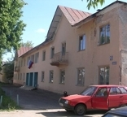
О проведении государственной итоговой аттестации выпускников 9 классов в 2014 году
МАКУШЕВА ОЛЬГА ЮРЬЕВНА
Заместитель директора МАВСОУ «ОСОШ № 8» г. Владимир

Slide 2
Государственная итоговая аттестация по образовательным программам основного общего образования
Режим апробации
с 2003 г. по 2013 г.
Штатный режим
2014 г.

Slide 3
Нормативные правовые акты ГИА 9 - 2014
Федеральный закон «Об образовании в Российской Федерации» от 29.12.2012 № 273-ФЗ;
Постановление Правительства РФ от 31.08.2013 N 755 "О федеральной информационной системе обеспечения проведения государственной итоговой аттестации обучающихся, освоивших основные образовательные программы основного общего и среднего общего образования, и приёма граждан в образовательные организации для получения среднего профессионального и высшего образования и региональных информационных системах обеспечения проведения государственной итоговой аттестации обучающихся, освоивших основные образовательные программы основного общего и среднего общего образования»

Slide 4
Проект приказа Министерства образования и науки Российской Федерации
Об утверждении Порядка проведения государственной итоговой аттестации по образовательным программам основного общего образования

Slide 5
Порядок проведения государственной итоговой аттестации по образовательным программам основного общего образования
Определяет
Организацию
Формы
Участников
Сроки

Slide 6
Государственная итоговая аттестация по образовательным программам основного общего образования включает в себя
Обязательные экзамены
Русский язык
Математика

Slide 7
Порядок проведения государственной итоговой аттестации по образовательным программам основного общего образования
Экзамены по выбору:
литература, физика, химия, биология, география, история, обществознание, иностранные языки, информатика и информационно-коммуникационные технологии (ИКТ)
Экзамены по выбору обучающиеся сдают на добровольной основе

Slide 8
Порядок проведения государственной итоговой аттестации по образовательным программам основного общего образования
Количество экзаменов по выбору определяется обучающимися самостоятельно

Slide 9
Формы проведения государственной итоговой аттестации
Основной государственный экзамен – ОГЭ
Государственный выпускной экзамен - ГВЭ

Slide 10
Формы проведения государственной итоговой аттестации
Основной государственный экзамен – ОГЭ
Проводится с использованием экзаменационных материалов, представляющих собой комплексы заданий стандартизированной формы (контрольных измерительных материалов - КИМ)

Slide 11
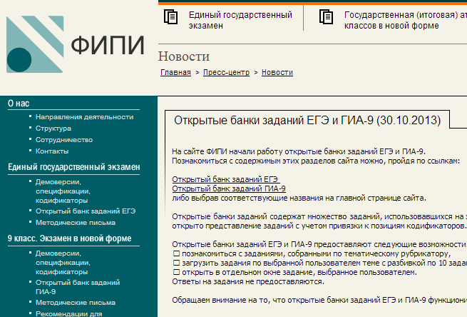
Открытый банк заданий ГИА-9

Slide 12
Формы проведения государственной итоговой аттестации
Государственный выпускной экзамен, ГВЭ проводится в форме письменных или устных экзаменов с использованием текстов, тем, заданий, билетов для:
обучающихся, освоивших образовательные программы основного общего образования в специальных учебно-воспитательных учреждениях открытого и закрытого типов, а также в учреждениях, исполняющих наказание в виде лишения свободы;
обучающихся с ограниченными возможностями здоровья, детей-инвалидов и инвалидов, освоивших образовательные программы основного общего образования

Slide 13
Участники государственной итоговой аттестации
К ГИА допускаются обучающиеся, имеющие годовые отметки по всем учебным предметам учебного плана за IX класс не ниже удовлетворительных

Slide 14
Сроки и продолжительность проведения государственной итоговой аттестации определяются
ОГЭ – Министерством образования и науки Российской Федерации
ГВЭ –Департаментом образования и науки Владимирской области

Slide 15
Сроки и продолжительность проведения государственной итоговой аттестации
В продолжительность экзаменов по учебным предметам не включается время, выделенное на подготовительные мероприятия (инструктаж обучающихся, вскрытие пакетов с экзаменационными материалами, заполнение регистрационных полей экзаменационной работы, настройка технических средств)

Slide 16
Сроки и продолжительность проведения государственной итоговой аттестации
Для обучающихся с ограниченными возможностями здоровья, обучающихся детей-инвалидов и инвалидов, а также тех, кто обучался по состоянию здоровья на дому, в образовательных организациях, в том числе санаторных, в которых проводятся необходимые лечебные, реабилитационные и оздоровительные мероприятия для нуждающихся в длительном лечении, продолжительность ОГЭ увеличивается на 1,5 часа

Slide 17
Сроки проведения государственной итоговой аттестации
Досрочный период
Не ранее 20 февраля
Не ранее 20 апреля
Основной период
Май-июнь

Slide 18
Проверка экзаменационных работ участников государственной итоговой аттестации и их оценивание
Проверка экзаменационных работ участников ОГЭ будет осуществляться экспертами предметных комиссий централизованно в региональном центре обработки информации (по аналогии ЕГЭ)

Slide 19
ГИА - 9 аналогично ГИА-11
Организация и процедура проведения ГИ-9
Принцип разделения форм ГИА-9 по категориям обучающихся
Модель ГИА-9 (количество обязательных и добровольных экзаменов)

Slide 20
Спасибо за внимание!
www.осош8.рф
52-71-58

